Slide 1
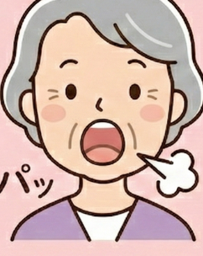
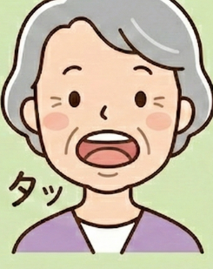
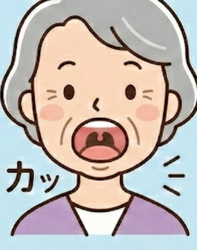
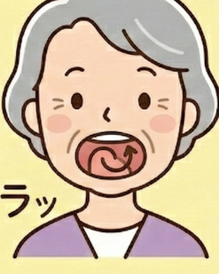
パタカラ体操（お口と舌のトレーニング）
パ
タ
カ
ラ
【パ】唇をはじく
【タ】舌先を上あごに
【カ】のどの奥を閉じる
【ラ】舌を丸めて弾く
食べこぼしを防ぐ
食べ物をのどへ送る
飲み込む力をつける
舌の動きを滑らかに

